Slide 1
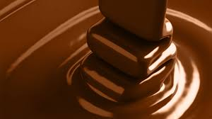
Zotter

Slide 2
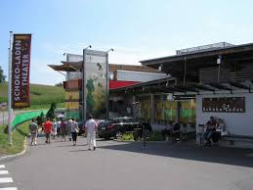
Josef Zotter i njegova supruga otvorili su prije 29 godina malenu slastičarnicu u Grazu. Pet godina kasnije Josef Zotter je u njoj osmislio ručno rađenu čokoladu "hand-scooped". Time je započeo "čokoladnu revoluciju" i uveo nove kombinacije okusa, nove oblike čokolada, omote kao mala umjetnička djela i transformirao je slastice u "zelenu hranu". Tu je i 20-godišnja čokoladna tradicija sa zadivljujućom količinom kreacija, ludih ideja i svojevrsnom "pobunom" protiv svega uobičajenog

Slide 3
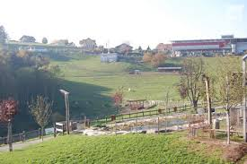
Pet tisuća kvadrata tvornice i okolno imanje na 27 brežuljkastih hektara, s hrpom životinja koje bezbrižno pasu uokolo, preko tjedna posjeti petstotinjak, a vikendom i do dvije tisuće turista.U maloj kinodvorani prikazali su nam film iz Indije. Preciznije, jednu od suptropskih plantaža kakaa s kojom surađuje vlasnik tvornice. Organski uzgojen kakao vrijedi više na tržištu i to motivira indijskog seljaka, tumači Zotter u mini dokumentarcu. Međutim, u suptropskim šumetinama magičnih zvukova i još magičnijih boja.

Slide 4
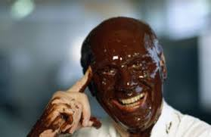
Josef Zotter
Josef Zotter kontinuirano ulaže u svoje proizvode. Od 2004. slijedi principe fair tradea, a 2005. godine tvrtku je orijentirao na organsku proizvodnju. 2006. godine otvorio je vlastitu tvornicu čokolade. Jedini je europski proizvođač koji proizvodi čokolade na način da provodi baš sve faze proizvodnje, već od samog zrna kakaa (bean-to-bar), isključivo od organskih sirovina uz poštivanje fair trade principa.
Josef Zotter unio je pravu malu revoluciju u svijet čokolade s „hand scooped – ručno rađenim" čokoladama i na taj način uspio u potpunosti promijeniti naš pogled na čokoladu. Ovaj kreativac iz Riegersburga uspio je lansirati ručno rađene čokolade kao „zvijezde" u svijetu čokolade, dodajući im kombinacije neobičnih okusa. Tamna mliječna čokolada od sira, lješnjaka i grožđa, ili s goji bobicama i vanilijom, ili možda od bundeve u kombinaciji s marcipanom i whiskijem samo su neki od neobičnih okusa, a sve su čokolade „omotane" još jednim čokoladnim „ogrtačem". No, pojavljuje se još jedna „revolucija": Zotter dovodi boje u čokoladni svijet. Pretvara voće u čokoladu naglašavajući voćne okuse i sjajne boje koje zbog visokog udjela voća prirodno postaju intenzivnije.

Slide 5
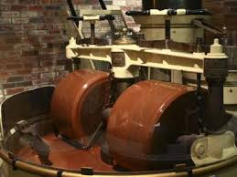
Josef Zotter kreira novu dimenziju čokolada. Svima su poznate voćne čokolade, no ovdje se ne radi o običnoj čokoladi s voćem već o voću koje se izravno transformira u čokoladu. Npr. ružičasta čokolada napravljena je od sušenih jagoda predivnog mirisa, što predstavlja svojevrsnu estetsko okusnu inovaciju u proizvodnji čokolade. Možda ćete se pitati kako to da se nitko u povijesti čokolade dugoj 2000 godine nije pojavio s ovom idejom. Kreativne osobe/Inovatori obično se ne nalaze u proizvodnim pogonima i djelatnici zapravo samo obavljaju radnje koje je osmislio netko za svojim radnim stolom. U obiteljskoj tvrtki kao što je zotter to je potpuno drugačije. Operativa je mnogo kraća, a ideje se izravno prenose u proizvodnju, budući da ih osmišljava sam vlasnik.

Slide 6
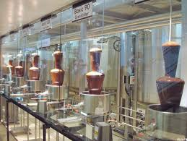
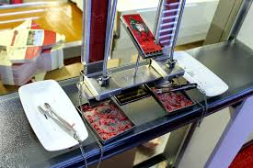
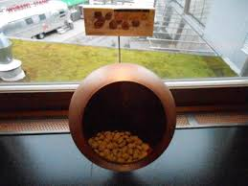
Posjet tvornici
U posjetu tvornici imali smo priliku degustirati više od 180 vrsta čokolade.

Slide 7
HVALA na pažnji!!!

